Slide 1
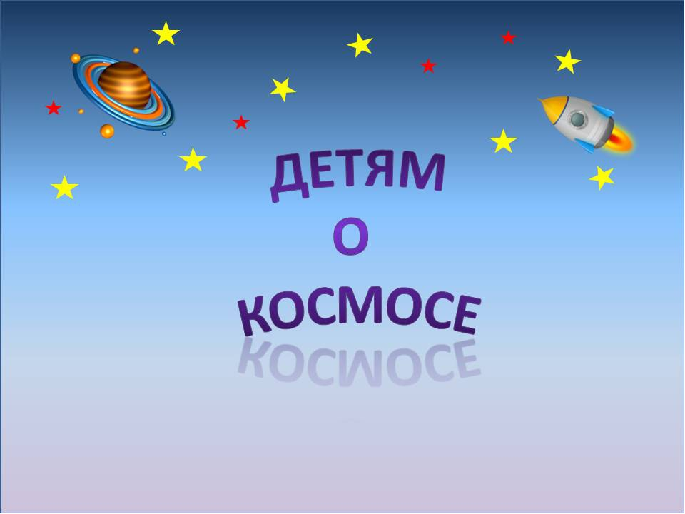
Подготовила: учитель Пашкова Н.И.

Slide 2
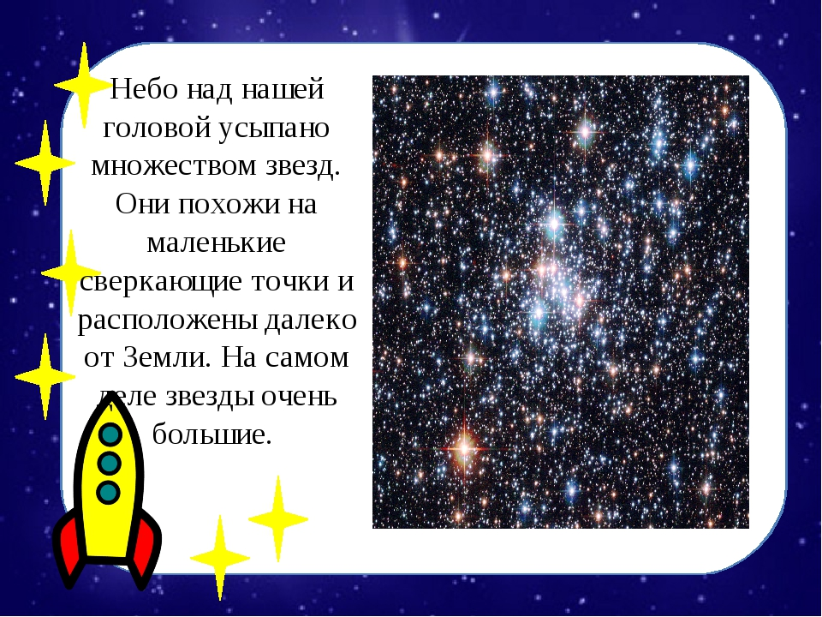

Slide 3
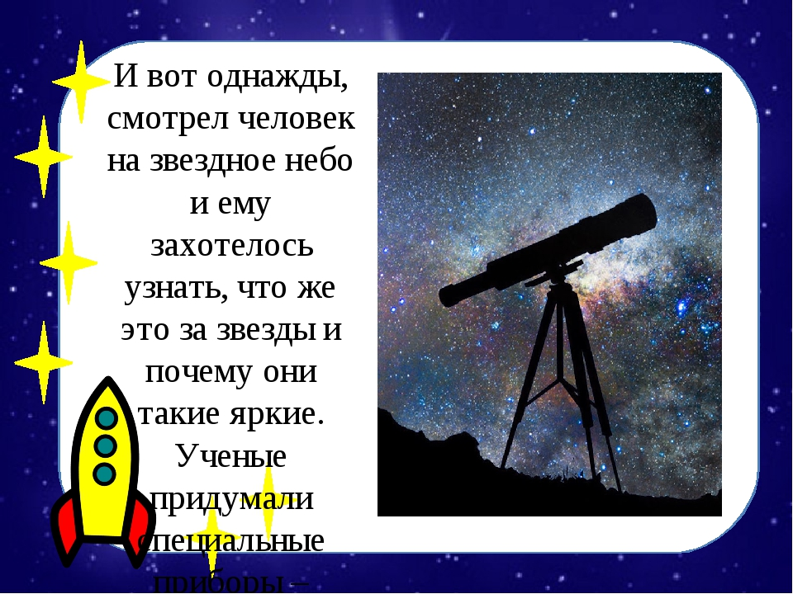

Slide 4
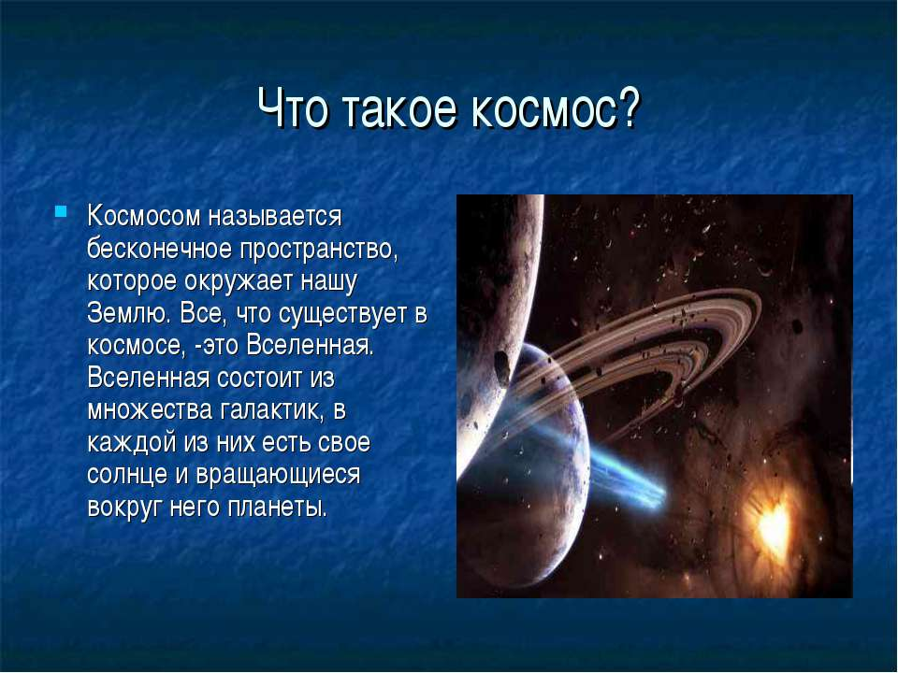

Slide 5


Slide 6
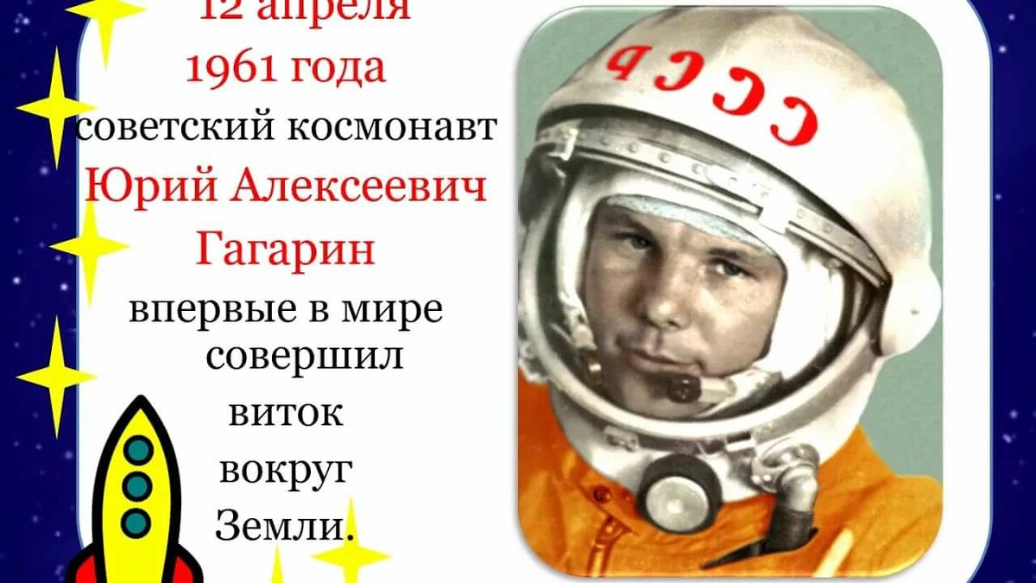

Slide 7
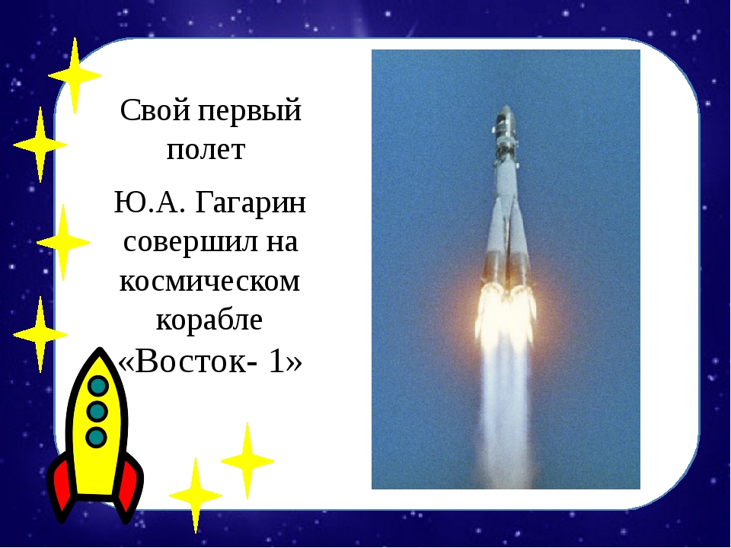

Slide 8
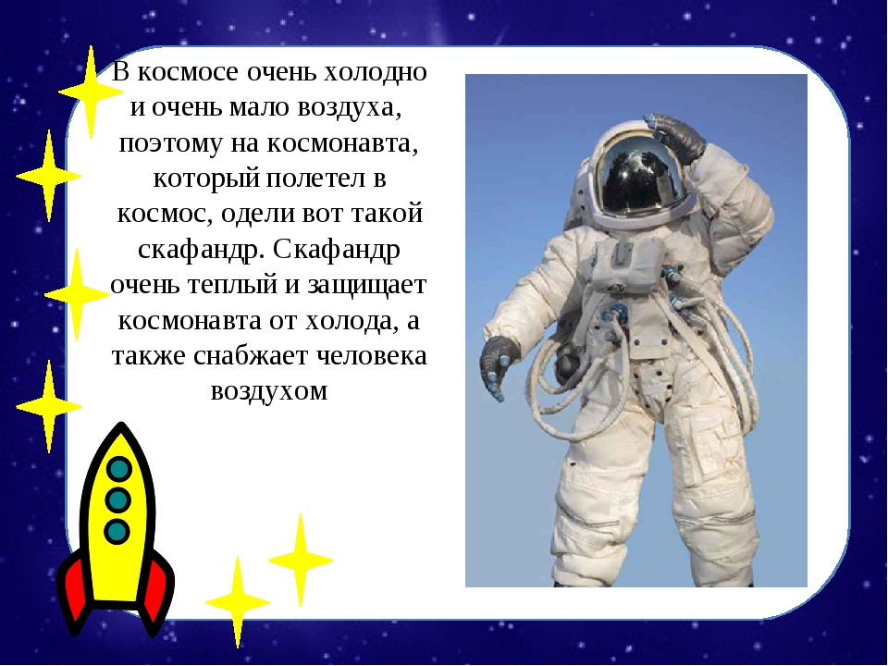

Slide 9
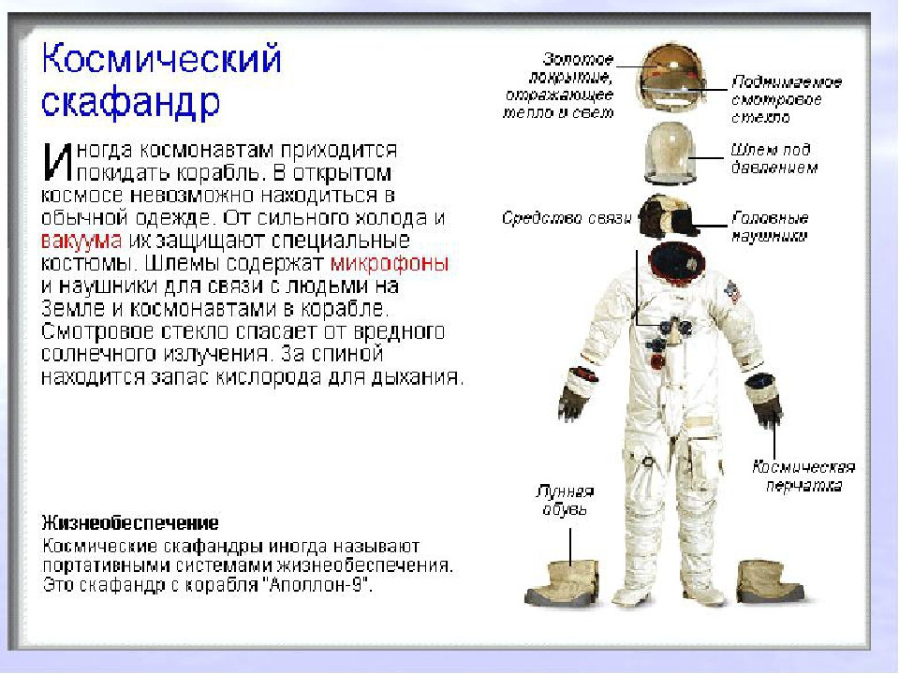

Slide 10
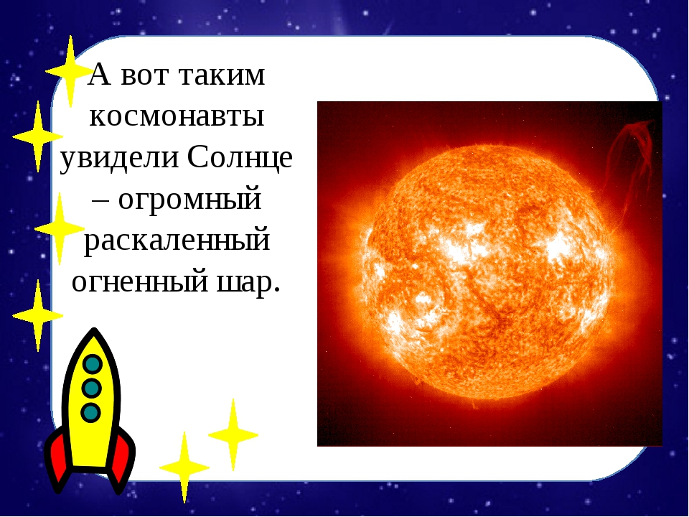

Slide 11
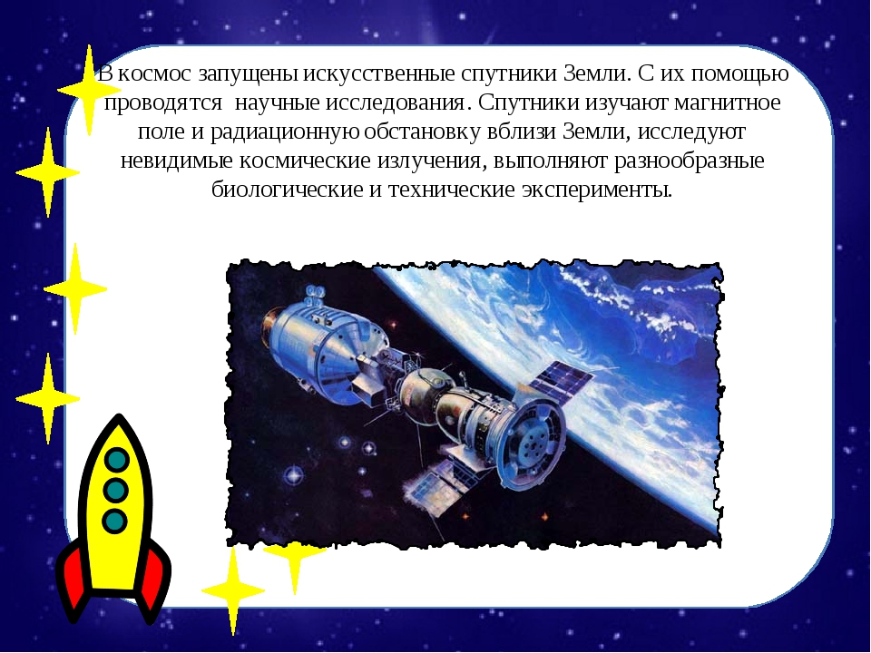

Slide 12
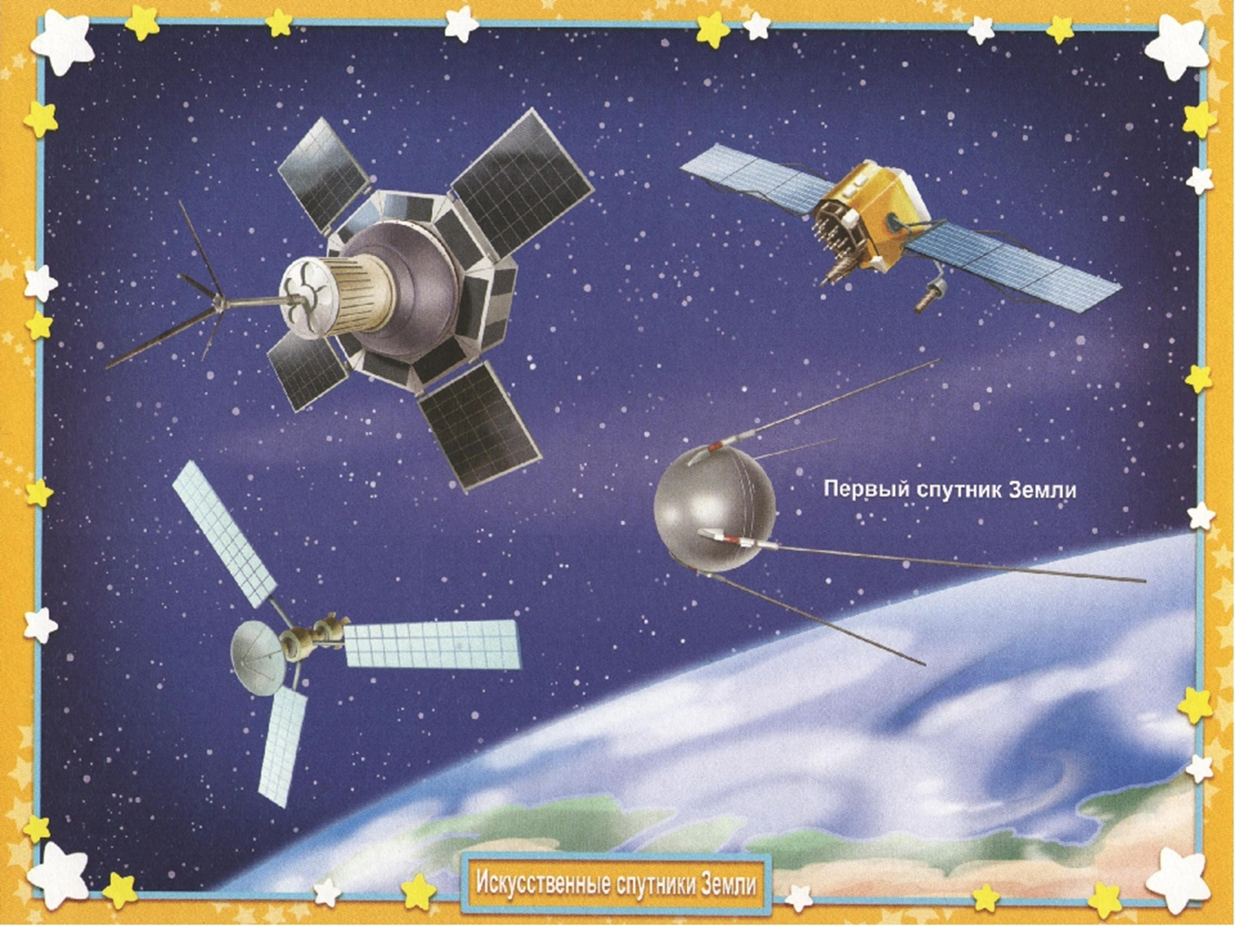

Slide 13
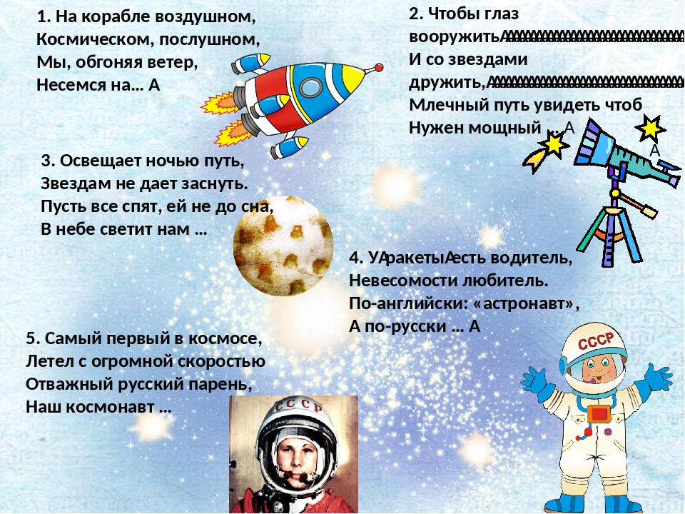

Slide 14


Slide 15
Физминутка "Космос".
Один, два, три, четыре, пять (ходьба на месте)
В космос мы летим опять (соединить руки над головой)
Отрываюсь от земли (подпрыгнуть)
Долетаю до луны (руки в стороны, покружиться)
На орбите повисим (покачать руками вперед- назад)
И опять домой спешим (ходьба на месте).

